Slide 1
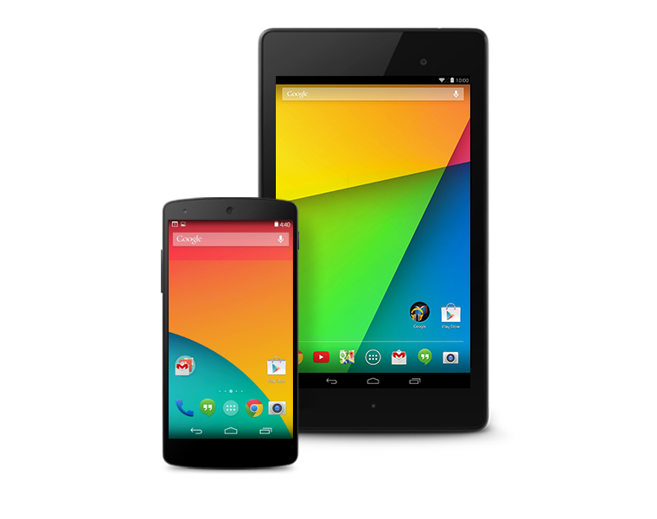
Dispositivos e telas .
Professor Sanderson Macedo
developer.android.com/design

Slide 2

Dispositivos e telas
O android está em cerca de 1 bilhão de dispositivos móveis, dentre eles celulares tablets e outros de dispositivos com uma grande variedade de tamanho de telas.

Slide 3
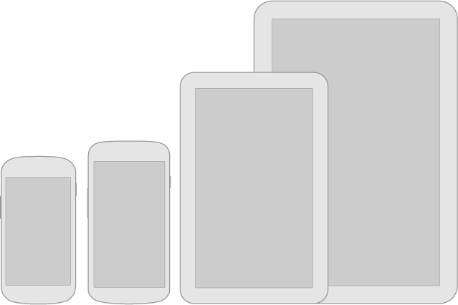
Dispositivos e telas
Utilize o poder do android para generalizar seu App de forma a atender um número máximo de tamanho de telas disponíveis no mercado.

Slide 4
Seja flexível
Desenvolva seus layouts para acomodar várias alturas e larguras.

Slide 5
Otimize seu layout
Em dispositivos maiores, tire proveito da tela adicional e crie telas compostas para revelar mais conteúdo e facilidade de navegação.

Slide 6
Funciona bem em todos
Forneça recursos para diferentes densidades de tela ( DPI ) para garantir que seu aplicativo ficará ótimo em qualquer dispositivo.

Slide 7
Otimize seu layout
Em dispositivos maiores, tire proveito da tela adicional e crie telas compostas para revelar mais conteúdo e facilidade de navegação.

Slide 8
Estratégia
Por onde começar o projeto das telas?
Por qual resolução base começar?

Slide 9
Estratégia
Uma estratégia é trabalhar no padrão de base
(tamanho normal e MDPI ) e escalá-lo para cima ou para baixo para os outros tamanhos.

Slide 10
Estratégia
Outra abordagem é começar com o dispositivo com o maior tamanho da tela, e em seguida, reduzir as imagens para telas menores.

Slide 11
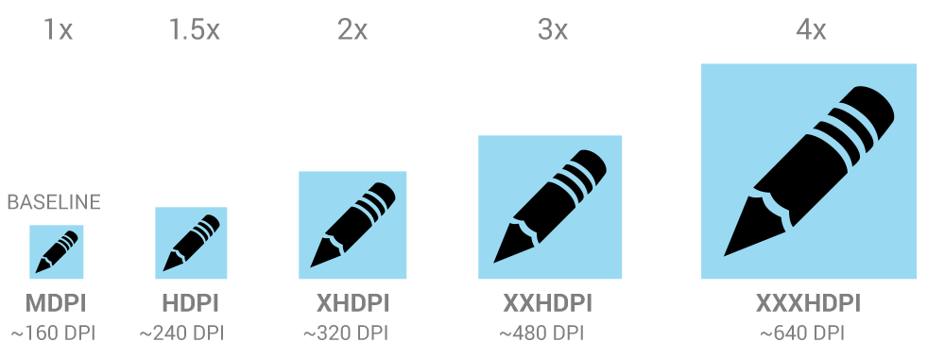
Resoluções

